Slide 1
স্বাগতম

Slide 2
মোঃ বিপুল রেজা প্রভাষক, সমাজকর্ম বিভাগ সরকারি মুজিব কলেজ কোম্পানীগঞ্জ, নোয়াখালী। মোবাঃ ০১৭১০০৮৩০১৩
উপস্থাপনায় -

Slide 3
শ্রেণিঃ দ্বাদশ বিষয়ঃ সমাজকর্ম ২য় পত্র (২৭২) অধ্যায় – ২য়ঃ সমাজকর্মের শাখা পাঠঃ ১ – ২ তারিখঃ ২২ এপ্রিল, ২০২০ সময়ঃ ৪৫ মিনিট
পাঠ পরিচিতি

Slide 4
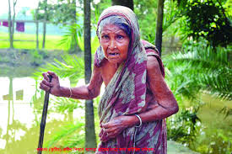
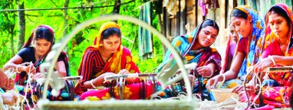
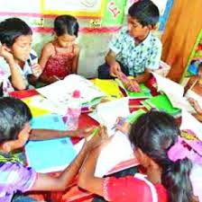
এই ছবিগুলোর দ্বারা আমরা কি বুঝতে পারি?

Slide 5
পাঠ ঘোষণা
সমাজকর্মের শাখা
পাঠঃ ১-২

Slide 6
শিখনফল INTRODUCTION
এই পাঠ শেষে তোমরা –
১। সমাজকর্মের সংজ্ঞা বলতে পারবে;
২। সমাজকর্মের শাখার সাথে পরিচিত হতে পারবে;
৩। সমাজকর্ম অনুশীলনের শাখাসমূহের ছক তৈরি করতে পারবে;
৪। মানবিক সমস্যার সাথে সমাজকর্মের বিভিন্ন শাখার সম্পর্ক দেখাতে পারবে।

Slide 7
ভূমিকা

Slide 8
সমাজকর্মের সংজ্ঞা
সমাজকর্ম হলো এমন একটি বৈজ্ঞানিক পদ্ধতি নির্ভর সাহায্যকারী পেশা যা কতিপয় পদ্ধতির মাধ্যমে ব্যক্তি, দল ও সমষ্টিকে এমনভাবে সাহায্য করে যেন ব্যক্তি নিজের সমস্যা নিজেই সমাধানে সক্ষম হয়।

Slide 9
সমাজকর্মের শাখার পরিচিতি
চিকিৎসা সমাজকর্ম
বিদ্যালয় সমাজকর্ম
প্রবীণ সমাজকর্ম
ক্লিনিক্যাল সমাজকর্ম
সাইকিয়াট্রিক সমাজকর্ম
আন্তর্জাতিক সমাজকর্ম
প্রশাসনিক এবং ব্যবস্থাপনা সমাজকর্ম
আদালত সমাজকর্ম
পল্লী সমাজকর্ম

Slide 10
মিলিটারি সমাজকর্ম
বৃত্তিমূলক সমাজকর্ম
শিল্প সমাজকর্ম
প্রগতিশীল সমাজকর্ম
এছাড়া সমাজকর্মের আরও কিছু শাখা নিম্নরূপঃ
দত্তক গ্রহণ ও লালন-পালন
ওকালতি
শিশু কল্যাণ
দীর্ঘস্থায়ী মানসিক যন্ত্রণা থেকে মুক্তি দান
পারিবারিক সহিংসতা রোধ
এইচ আইভি এইডস
বংশগতি সম্পর্কিত বিষয় বা প্রজনন শাস্ত্র

Slide 11
সমাজকর্ম অনুশীলনের শাখাসমূহের ছক

Slide 12
মানবিক সমস্যার সাথে সমাজকর্মের বিভিন্ন
শাখার সম্পর্ক
চিকিৎসা সমাজকর্ম ও মানবিক সমস্যা
সাইকিয়াট্রিক সমাজকর্ম ও মানবিক সমস্যা
ক্লিনিক্যাল সমাজকর্ম ও মানবিক সমস্যা
শিল্প সমাজকর্ম ও মানবিক সমস্যা
বিদ্যালয় সমাজকর্ম ও মানবিক সমস্যা
প্রবীণ কল্যাণ সমাজকর্ম ও মানবিক সমস্যা

Slide 13
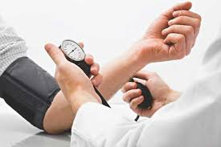
চিকিৎসা সমাজকর্ম ও মানবিক সমস্যা

Slide 14
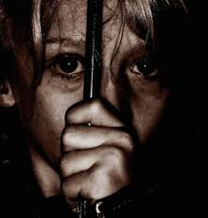
সাইকিয়াট্রিক সমাজকর্ম ও মানবিক সমস্যা

Slide 15
ক্লিনিক্যাল সমাজকর্ম ও মানবিক সমস্যা

Slide 16
শিল্প সমাজকর্ম ও মানবিক সমস্যা

Slide 17
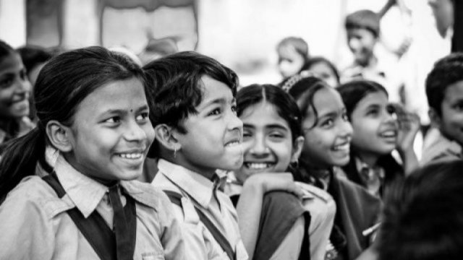
বিদ্যালয় সমাজকর্ম ও মানবিক সমস্যা

Slide 18
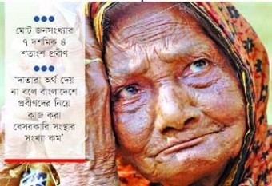
◆ প্রবীণ কল্যাণ সমাজকর্ম ও মানবিক সমস্যা

Slide 19
দলীয় কাজ
পাঁচটি দলে ভাগ হয়ে -
কাজ – ১। সমাজকর্মের শাখাগুলোর তুলনামূলক আলোচনা কর।
কাজ – ২। “মানব কল্যাণে সমাজকর্মের শাখাগুলোর অবদান অপরিসীম” – শীর্ষক আলোচনা সভার আয়োজন কর।

Slide 20
◆ কোন প্রশ্ন আছে?

Slide 21
মূল্যায়ন
১। ব্যক্তিত্বের ও আচরণের ত্রুটি, অসামঞ্জ্যতা, সাহায্যার্থীর প্রত্যাশা ইত্যাদি কোন সমাজকর্মের মাধ্যমে করা হয়?
ক) পল্লী সমাজকর্ম খ) ক্লিনিক্যাল সমাজকর্ম
গ) সাইকিয়াট্রিক সমাজকর্ম ঘ) চিকিৎসা সমাজকর্ম
২। সাহায্যকারী হিসেবে একজন সমাজকর্মী ব্যক্তিগত ও দলীয় পরামর্শ প্রদানে কীসের আয়োজন করতে পারে?
ক) সভার খ) ওয়ার্কশপের
গ) সেমিনারের ঘ) র‍্যালির

Slide 22
একক কাজ
৩ মিনিটের মধ্যে উত্তর করবে -
মানবিক কল্যাণে সমাজকর্মের ভূমিকা সম্পর্কে তোমার মতামত ব্যক্ত কর।

Slide 23
বাড়ির কাজ
সমাজকর্মের বিভিন্ন শাখাগুলোর একটি তালিকা তৈরি কর।

Slide 24
THANK You

